Slide 1
Грамота
«Звук и буква мм»

Slide 2
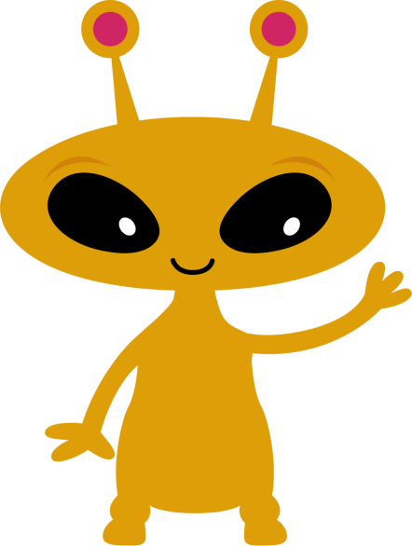
.
Здравствуйте, ребята!
Сегодня я хочу познакомить вас с удивительной девочкой Машей, которая живет на вашей планете. А как называется ваша планета?
Правильно. Земля.
А удивительная она потому, что каждый день придумывает для себя новые игры. Вот и сегодня Маша проснулась, умылась, сделала зарядку и про губки, язычок не забыла.

Slide 3
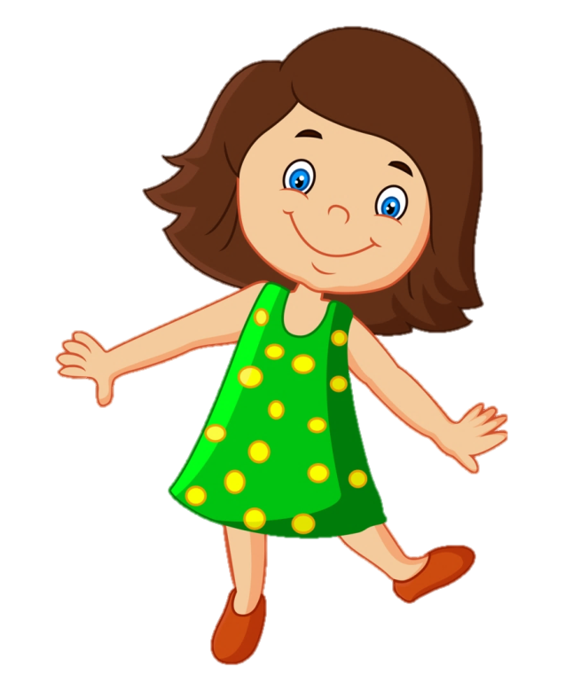
Артикуляционная гимнастика.
Улыбаются лягушки – тянут губки прямо к ушкам («Улыбка» с сомкнутыми губами); Подражаю я слону – губы «хоботом» тяну; Язычок широкий, гладкий – получается «лопатка»
Сегодня Маша подумала: «Вот какой первый звук услышу, с ним и буду дружить целый день». Вдруг прибежала кошка Мурка и начала с Машей разговаривать: «Му-у-у-р-р..» Маша улыбнулась – значит, сегодня я играю и дружу со звуком …(каким, ребята?) со звуком М.
«Лопатка»
«Улыбка»
«Хоботок»

Slide 4
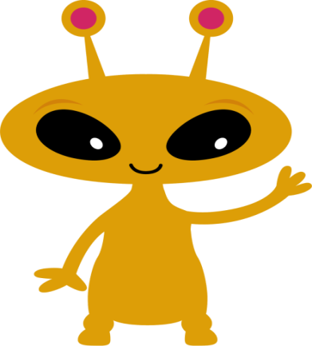
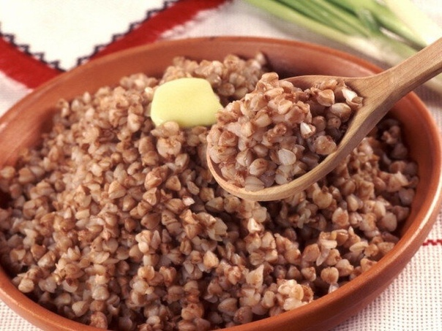
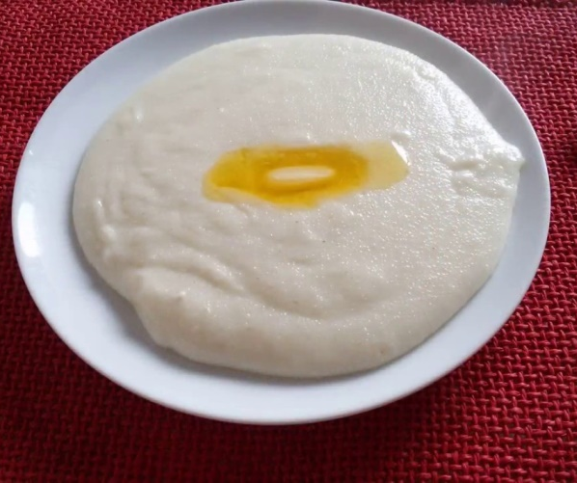
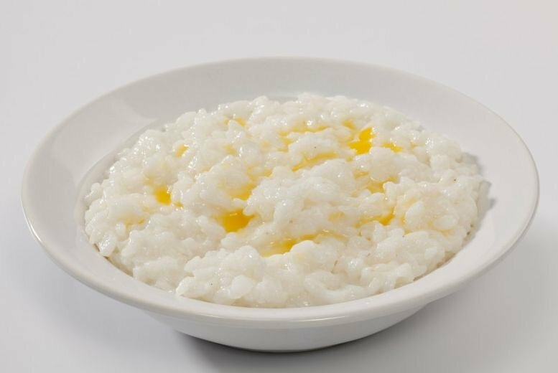
Это согласный или гласный звук? (Согласный, есть преграда – губы).
Маша пошла на кухню. Там мама готовила завтрак. Какую кашу варила мама, как вы думаете: гречневую, манную или рисовую? (Нажимая на левую кнопку мышки, будут вылетать картинки-каши).
Почему?
Потому что в слове манная, есть звук М.

Slide 5
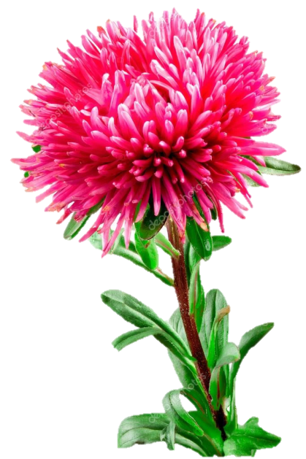
- Маша пошла в сад, где растут цветы, и по дороге пела песенки:
Воспроизведение слоговых рядов: мы-ма-мо, мо-мы-му, мы-мо-ма… (поочерёдно пропойте с ребенком слоговой ряд, песенку).
В саду росло много цветов, но Маша выбрала цветы только со звуком М. (астра, ромашка, колокольчик, мак, тюльпан).
– Какие цветы надо сорвать? Почему? (ответы детей)

Slide 6
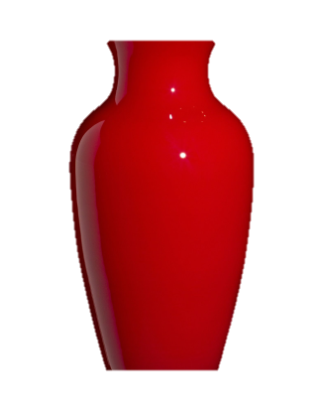
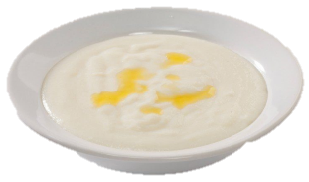
Как называется букет из маков (маковый), букет из тюльпанов (тюльпановый), из ромашек (ромашковый), из колокольчиков (колокольчиковый)?
- Маша вернулась на кухню с цветами. А на столе уже стояла манная каша и молоко. Что стояло на столе? (манная каша и молоко). Проговаривая слова, выделяйте звук М.
Маша засмеялась: «Мамочка, какая ты молодец, ты помогаешь мне в моей игре».
– Почему так сказала Маша? Маша все съела и спасибо сказала.

Slide 7
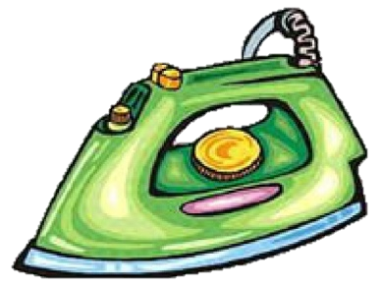
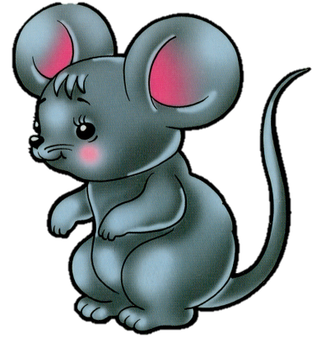
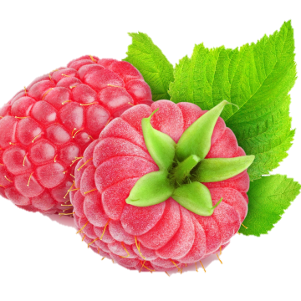
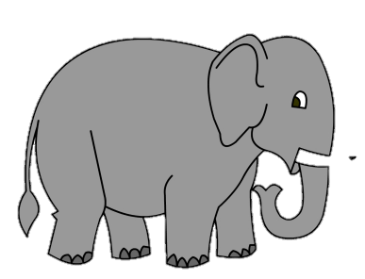
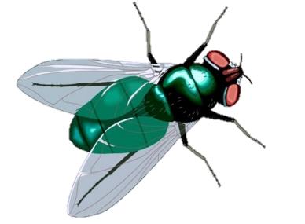
Маша взяла книгу и стала искать картинки со звуком «м». У нас тоже есть картинки.
Д/и «Найди картинки со звуком «м».
Проговаривая слова выделяйте звук «М».
Например: мммммуха, ммммалина.

Slide 8
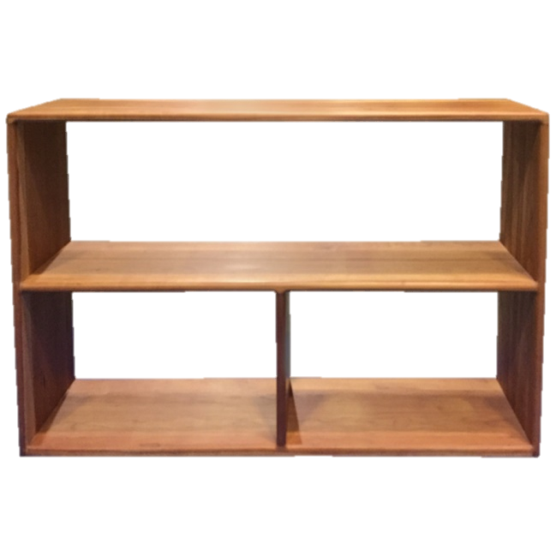
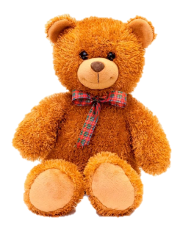
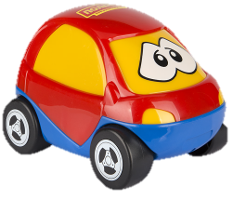
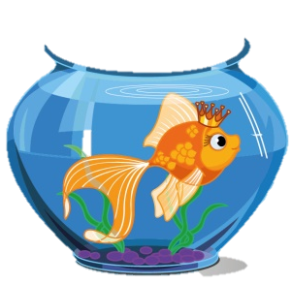
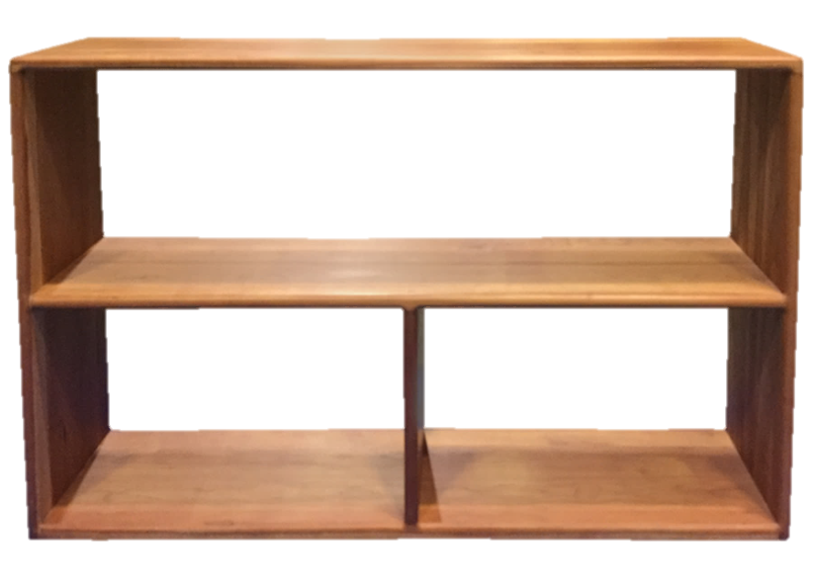
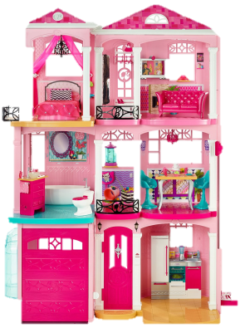
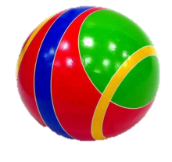
Чтобы поиграть в эту игру выйдите из формата «просмотр слайдов». С помощью мышки перемещайте картинки.
Задание. Определить, где звук М – в начале, в середине или в конце слова. Расставьте предметы на свои места.
Звук «м» находится в середине слова
Звук «м» находится в начале слова
Звук «м» находится в конце слова

Slide 9
Д/и «Раздели слова на слоги». Давайте, мы разделим на слоги слова. Каждый слог мы прохлопываем (можно использовать другие движения). Сколько раз ударили в ладоши столько и слогов.
му-ха – прохлопываем (два)
миш-ка - прохлопываем (два)
мышь - прохлопываем (один) ма-ши-на – протопываем (три) мяч – пропрыгиваем (один)
Когда папа вернулся с работы, Маша рассказала о картинках со звуком «м».
Знакомство с буквой.
Ребята, мы с вами помним, что звуки мы слышим и произносим, а буквы видим, читаем и пишем. Вот и у звука «м» есть своя буква «М» (эм).
Палочка и палочка, Между ними галочка. И теперь понятно всем Получилась буква «М». Дайте детям задание. Сконструируйте букву М из мозаики, пластилина, камешков, пуговиц, фасоли, счетные палочки….

Slide 10
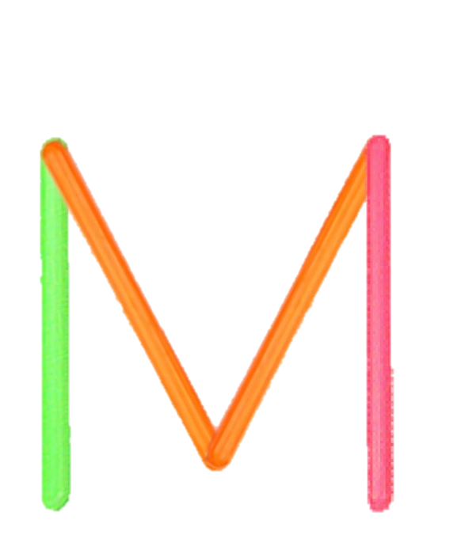
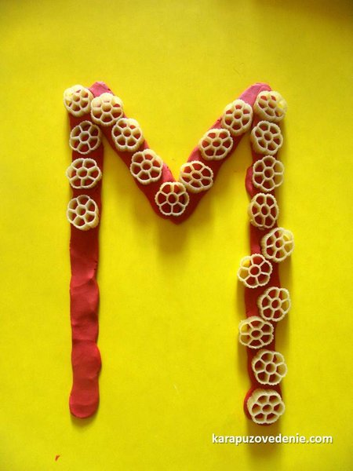
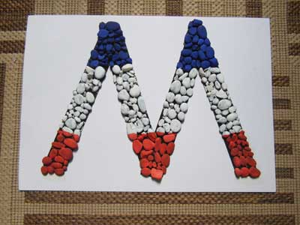
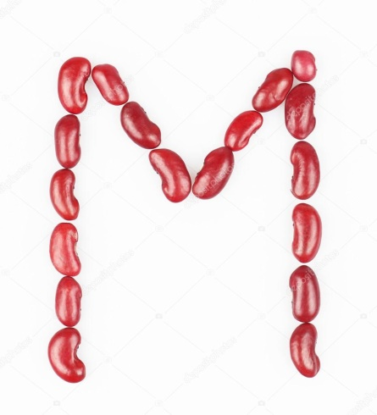
Счетные палочки

Slide 11
С каким звуком мы сегодня познакомились? Гласный он или согласный? Какой буквой обозначается?
В папке «Дополнительный материал»,
вы найдете задания на закрепление изученного звука и буквы.

